Slide 1
THỰC TẬP CHUYÊN NGÀNH KỸ THUẬT PHẦN MỀM
Đề tài: Xây dựng website bán laptop
bằng asp.net core mvc
Giảng viên hướng dẫn: TS. Nguyễn Ngọc Quang
Nhóm trình bày: Nhóm 5

Slide 2
NỘI DUNG TRÌNH BÀY
Giới thiệu về ASP.NET Core MVC
Tổng quan về đề tài nghiên cứu
Phân tích và thiết kế hệ thống
Kiểm thử
Cài đặt chương trình
Kết luận và bài học kinh nghiệm

Slide 3
GIỚI THIỆU VỀ ASP.NET CORE MVC
Mô hình MVC (Model-View-Controller) là một mô hình phát triển phần mềm phổ biến trong lĩnh vực phát triển ứng dụng web.
Model là nơi thực hiện tất cả các hoạt động truy xuất, cập nhật và xử lý logic
View là nơi hiển thị dữ liệu cho người dung
Controller: tiếp nhận yêu cầu từ người dùng thông qua giao diện View, xử lý các yêu cầu bằng cách tương tác với Model.
ASP.NET Core là một framework phát triển ứng dụng web đa nền tảng và mã nguồn mở được phát triển bởi Microsoft, là phiên bản tiếp theo của ASP.NET với một số đặc điểm chính: đa nền tảng, mã nguồn mở, hiệu suất cao,…

Slide 4
Tổng quan về đề tài nghiên cứu
Đề tài: "Xây dựng website bán laptop bằng ASP.NET Core MVC" tập trung vào việc phát triển một trang web thương mại điện tử sử dụng công nghệ ASP.NET Core MVC với các công việc và nhiệm vụ chính:
Thiết kế cơ sở dữ liệu
Xây dựng giao diện người dùng
Xây dựng các thành phần Model, View, Controller
Quản lý giỏ hàng và đặt hàng
Quản lý sản phẩm và danh mục
…..

Slide 5
Phân tích và thiết kế hệ thống
Biểu đồ use case tổng quan của hệ thống

Slide 6
Phân tích và thiết kế hệ thống
Biểu đồ các lớp thực thể của hệ thống

Slide 7
Kiểm thử chương trình
ID | Mô tả | Các bước thực hiện | Kết quả mong đợi | Kết quả thực tế
TC01 | Đăng ký: Cho phép đăng ký tài khoản để thực hiện các chức năng khác của hệ thống | 1. Nhập email 2. Nhập tên tài khoản 3. Nhập mật khẩu 4. Nhập lại mật khẩu | Đối tượng người dùng được tạo với tên tài khoản và mật khẩu | Thành công
TC02 | Đăng nhập: Cho phép đăng nhập tài khoản để thực hiện các chức năng khác của hệ thống | 1. Nhập tên tài khoản 2. Nhập mật khẩu 3. Kích nút Đăng nhập | Trả về một đối tượng có tên tài khoản và mật khẩu hợp lệ | Thành công
TC03 | Quản lý sản phẩm: Cho phép Admin xem, thêm, sửa và xoá sản phẩm | 1.Kích nút “Thêm vào giỏ hàng” 2.Kích biểu tượng “Giỏ hàng” 3.Kích nút “Xóa sản phẩm” | Thực hiện đúng chức năng xem, thêm, sửa và xoá sản phẩm | Thành công
TC04 | Tìm kiếm sản phẩm theo tên | 1.Nhập tên sản phẩm cần tìm kiếm 2.Kích nút “Tìm kiếm” | Trả về sản phẩm có tên chứa từ khoá tìm kiếm | Thành công
TC05 | Đặt hàng sản phẩm trong giỏ hàng | 1.Kích nút “Đặt hàng” | Đặt hàng thành công sản phẩm trong giỏ hàng | Thành công

Slide 8
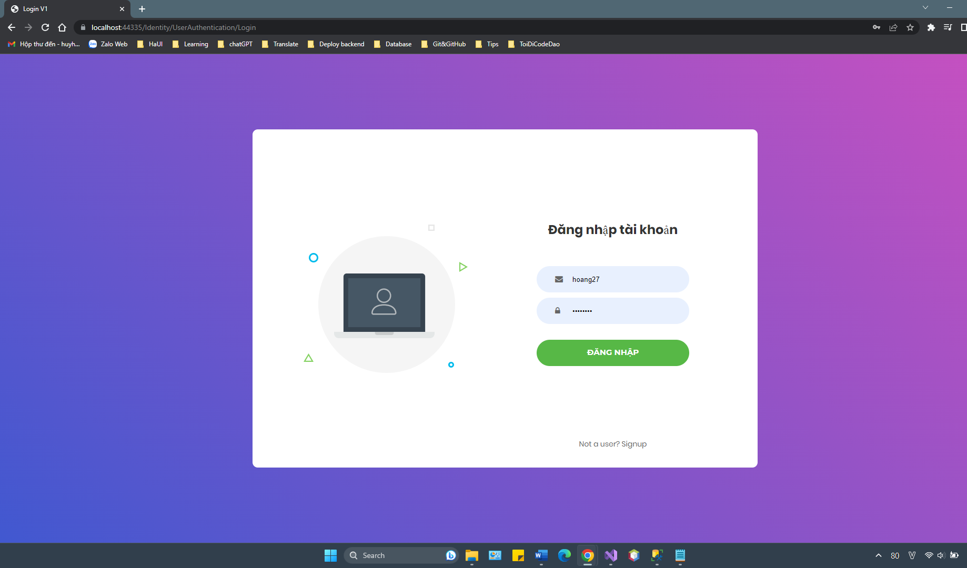
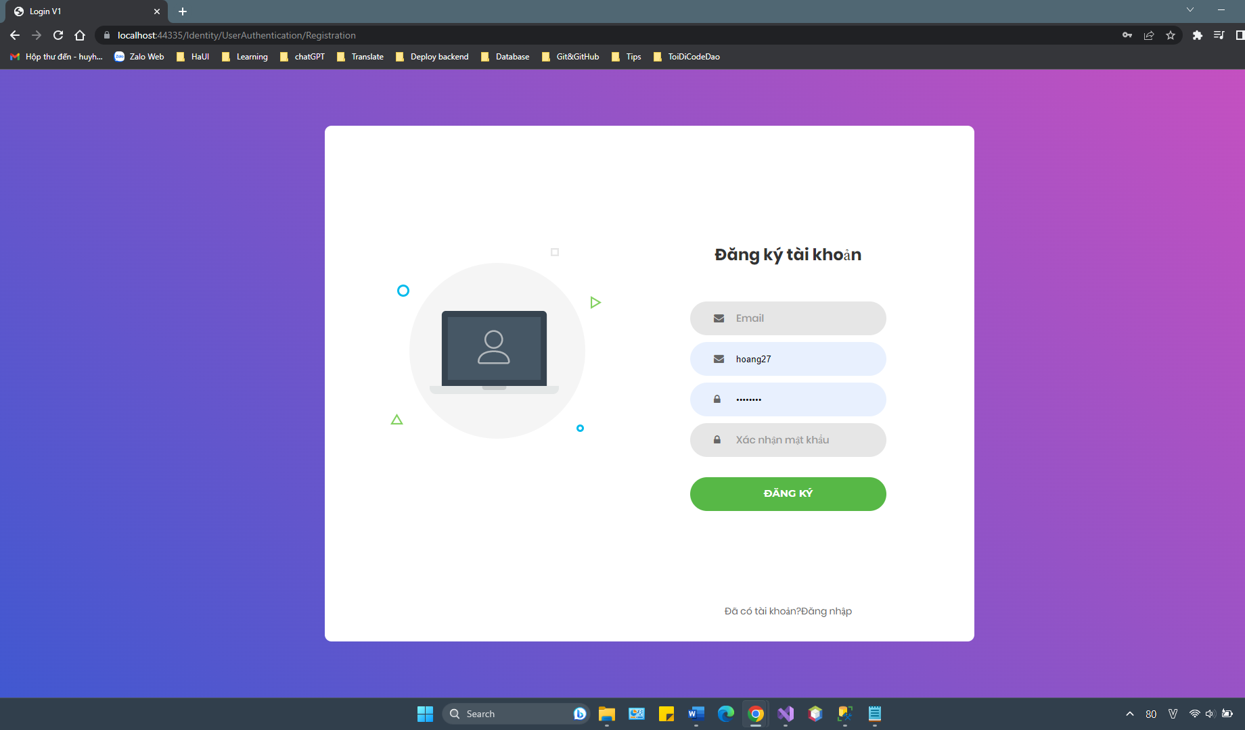
Cài đặt chương trình minh họa
Màn hình giao diện Đăng ký
Màn hình giao diện Đăng ký

Slide 9
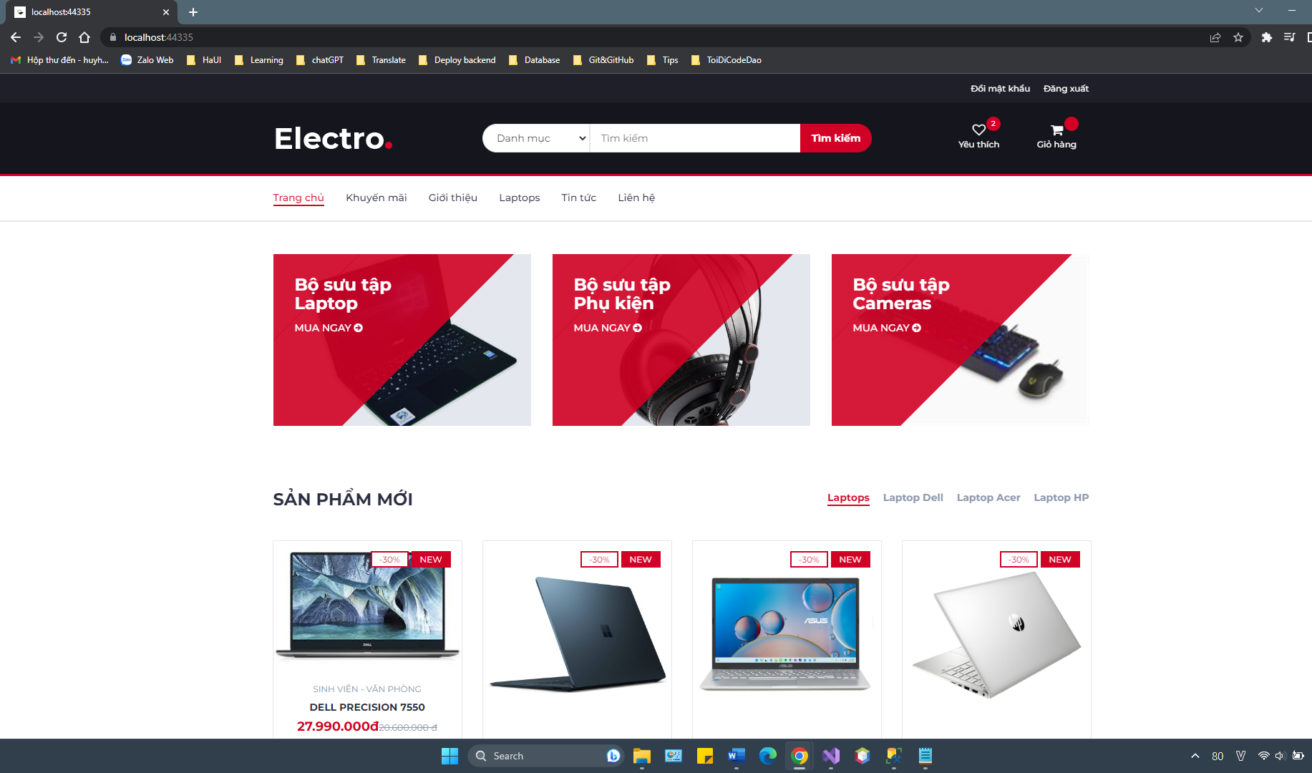
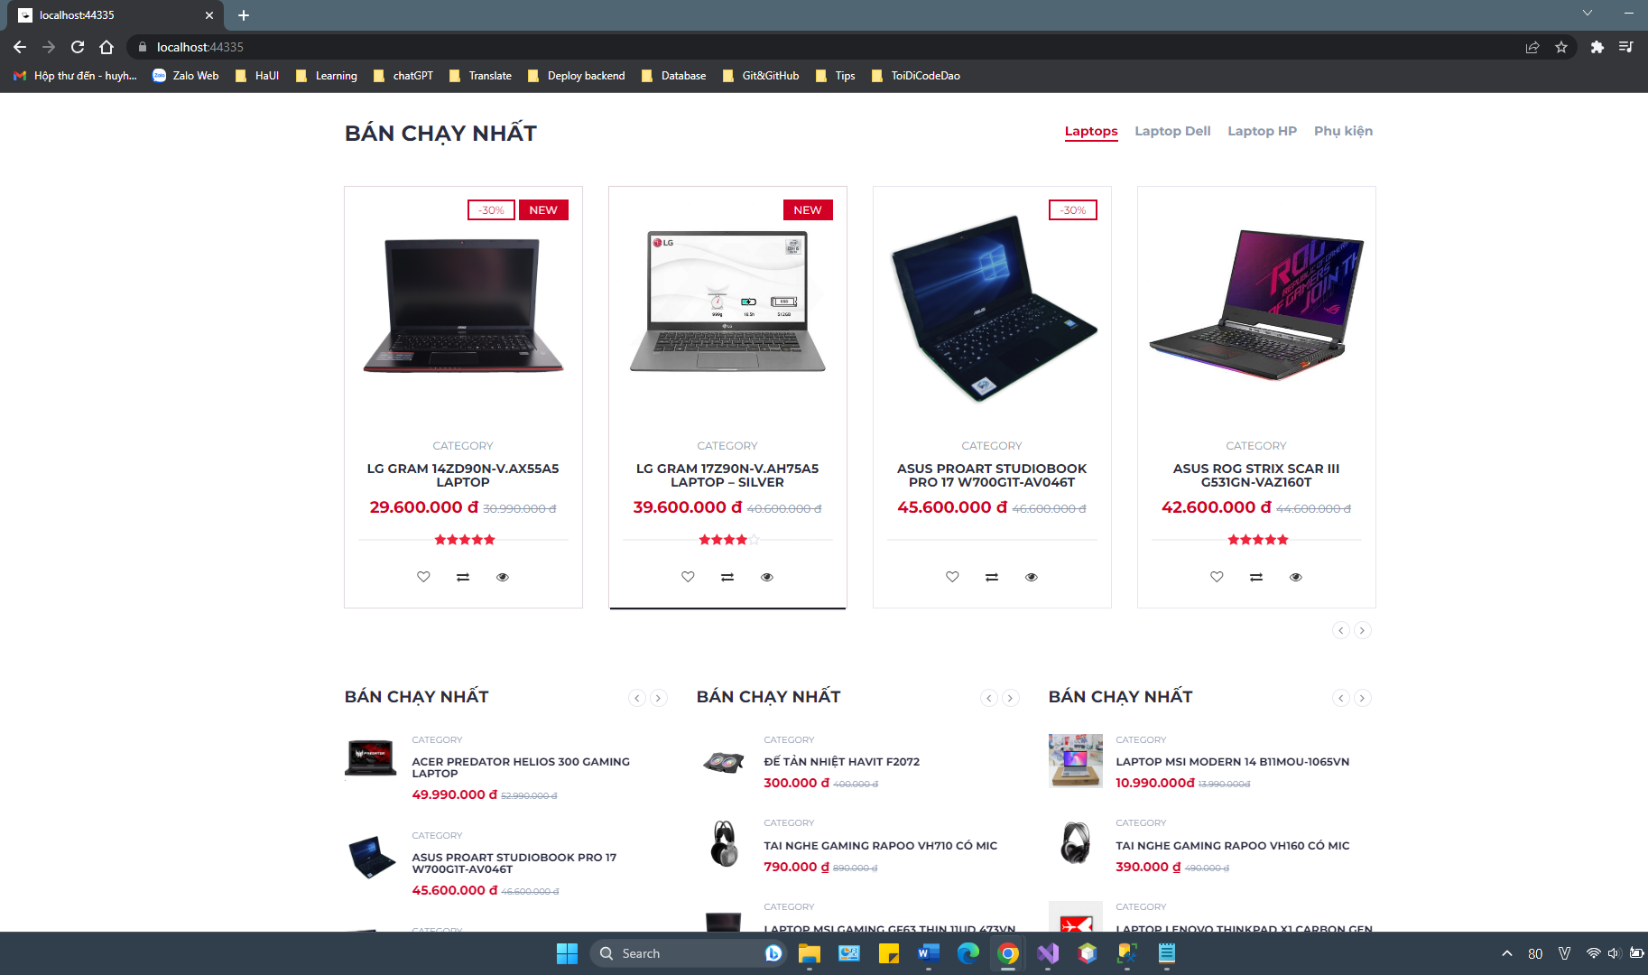
Cài đặt chương trình minh họa
Màn hình giao diện trang chủ

Slide 10
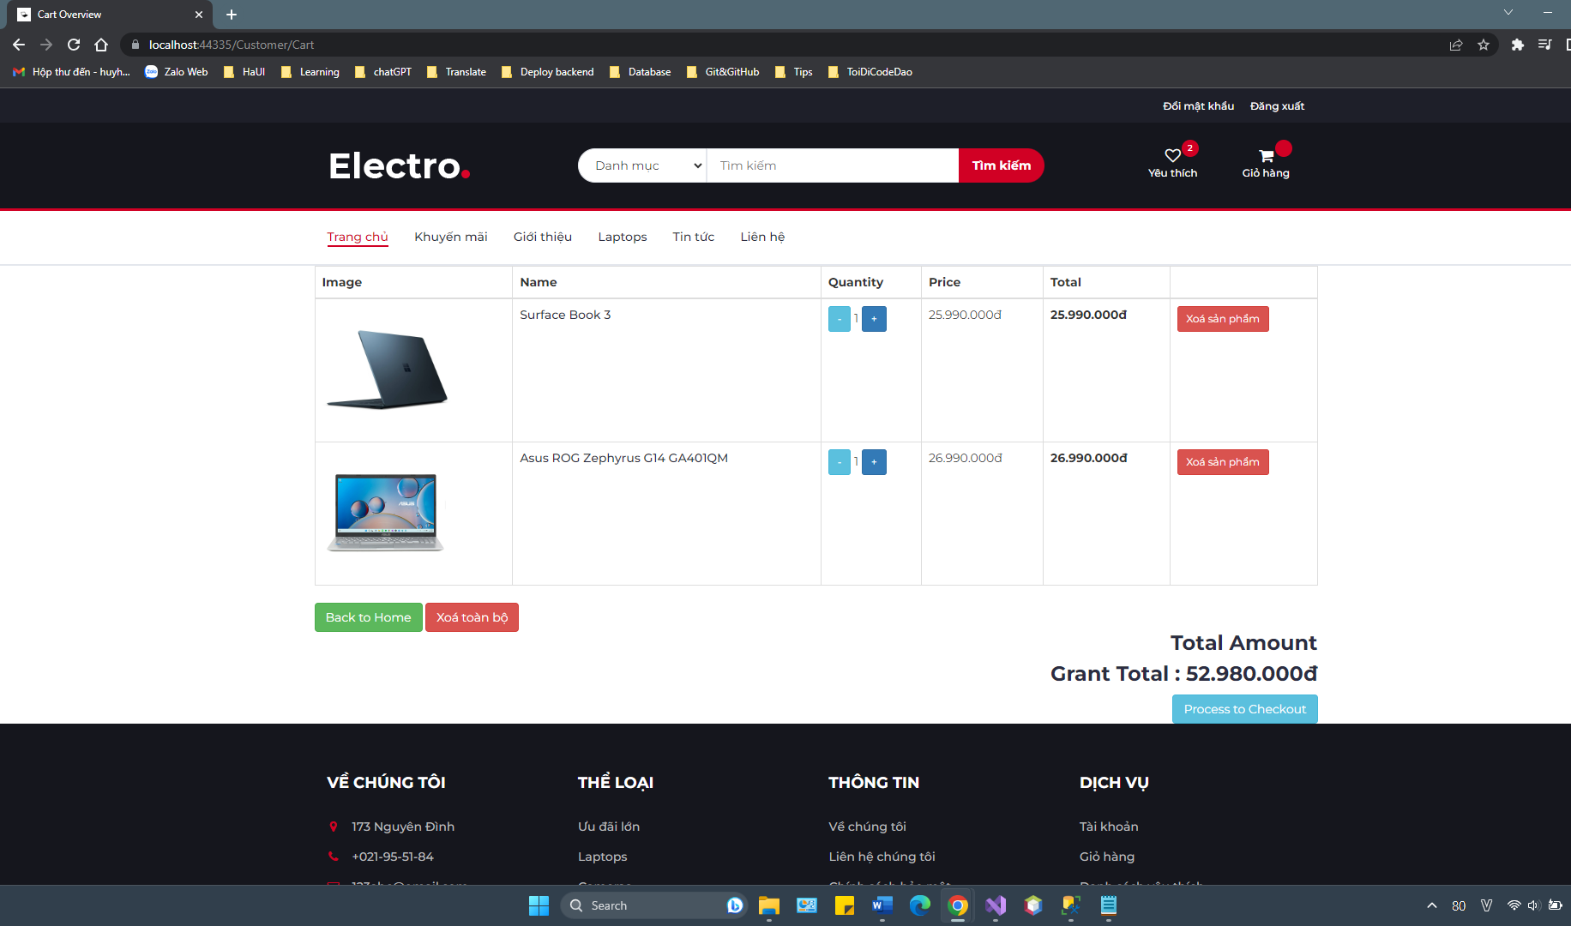
Cài đặt chương trình minh họa
Màn hình giao diện giỏ hàng

Slide 11
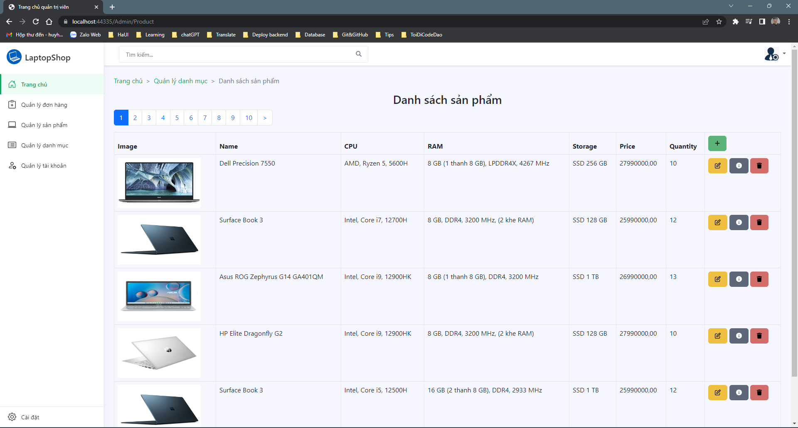
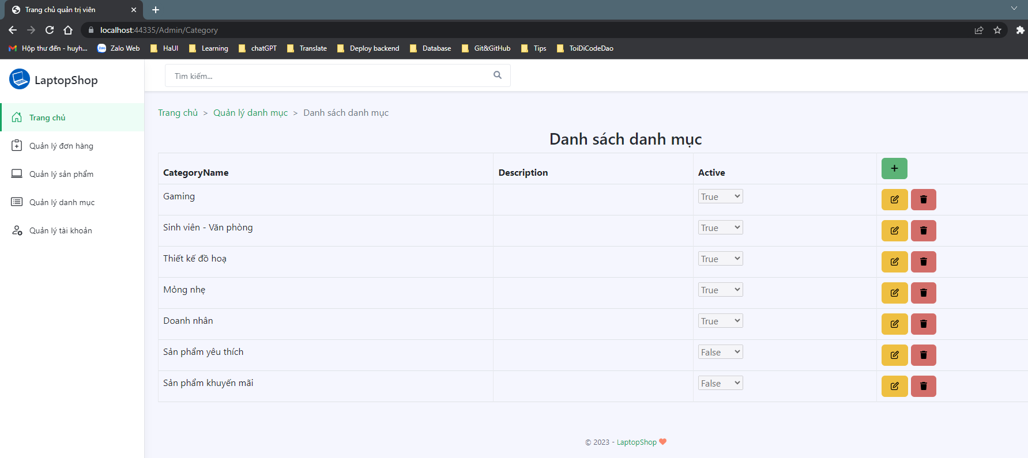
Cài đặt chương trình minh họa
Màn hình giao diện Bảo trì sản phẩm
Màn hình giao diện Bảo trì danh mục

Slide 12
Kết luận và bài học kinh nghiệm
Kết quả đạt được
Hướng phát triển
Kiến thức về ASP.NET Core MVC
Hiểu về quản lý cơ sở dữ liệu
Kỹ năng lập trình web
Kỹ năng quản lý phiên làm việc và đăng nhập
Kiến thức về tối ưu hiệu suất và bảo mật
Hiểu rõ về quy trình phát triển phần mềm
Khả năng xử lý lỗi và gỡ rối
Tư duy thiết kế hướng đối tượng
Kỹ năng tìm hiểu và sử dụng công nghệ mới
Kỹ năng làm việc nhóm
Nâng cấp và mở rộng tính năng
Tích hợp các kênh bán hàng khác
Nghiên cứu thêm về phân tích dữ liệu và thông minh nhân tạo
Tìm hiểu về tiếp thị kỹ thuật số

